Slide 1


Gerçek Zamanlı Trafik Değişkenlerinin Görüntü İşleme Esaslı Ölçümü
BİLECİK ŞEYH EDEBALİ ÜNİVERSİTESİ
Ömer Faruk BULUT
Tasarım Çalışması - II
Prof. Dr. Ahmet AKBAŞ

Slide 2
Projenin Konusu
Ele aldığımız bir videoyu görüntü işleme işlemleri yaparak trafik yoğunluğuna dair bilgiler elde etmektir. Video kaydındaki araçları tespit ederek, bu araçların hızlarını ve alanda ne kadar süre bulundukları verileri ile mikroskopik ve makroskopik ölçümler yapıp ardından trafik yoğunluğunu hesaplayan bir trafik izleme sistemi oluşturmaktadır.

Slide 3

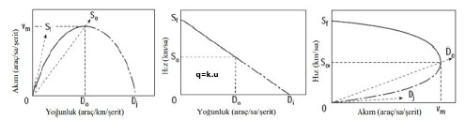
Trafik akımının temel denklemi: Serbest Akım Hızı(q) = Hız(v) x Yoğunluk(ρ)
Aşağıdakiler Resimlerideki gösterimlere aittir.
Vm=Kapasite
Sf =Serbest Akım Hızı So=Optimal Hız D0=Optimum Yoğunluk Di=Optimum Hız

Slide 4
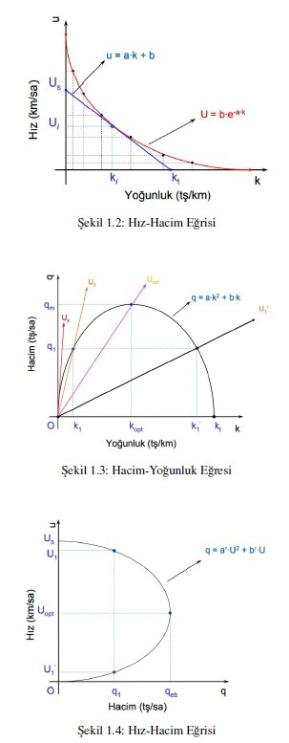

Önceki slayttan edinilen bilgilere göre oluşturulan grafikler

Slide 5

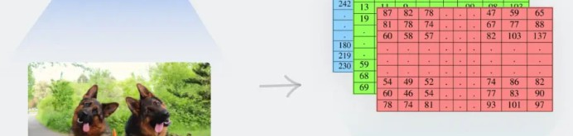
Görüntü İşleme
Dijital veya analog görüntülere çeşitli işlemler uygulayarak bu görüntülerin kalitesini artırmayı, görüntüleri analiz etmeyi ve görüntülerden bilgi çıkarmayı amaçlayan bir yöntemler bütünüdür.
Dijital görüntüler bilgisayar tarafından iki veya üç boyutlu matrisler olarak yorumlanır. Bu matrislerde her bir değer veya piksel, pikselin “yoğunluğu” olarak adlandırılan genliği temsil eder. Genellikle genlik değeri 0 ila 255 arasında değişen 8 bitlik görüntülerle çalışılır.
Görüntü işleme kullanılabilen bazı programlar; Python, C++, Java, Matlab, C#

Slide 6
OPENCV DE ARAÇ TESPİTİ İÇİN KULLANILABİLECEK METODLAR
Haar Cascade Yöntemi
Histogram of Oriented Gradients (HOG) YOLO (You Only Look Once)
Template Matching
Bu metodlardan tespit kısmında kullanılmak üzere Haar Cascade, YOLO V3,V4,V5 ve OpenCV Morfolojik Hesaplama işlemleri kullanılmış ama düzgün ölçüm yapmaya uygun olmadığı görülmüştür. En doğru sonuç YOLO V8'te alınmıştır ve seçilmiştir.

Slide 7
PROJEDE KULLANILAN TEKNOLOJİLER
Ultralytics YOLO Kütüphanesi: Gerçek zamanlı nesne tespiti uygulamaları için kullanılır.
SUPERVISION Kütüphanesi: Görüntü üzerinde etiketleme, izleme ve çizim işlemleri için kullanılır.
CUDA Teknolojisi: NVIDIA tarafından geliştirilen bir paralel hesaplama platformudur. GPU’nun paraleleştirme yaparak hızlı hesaplamalar yapma kabiliyetini kullanmamıza olanak tanır.
PyTorch: Açık kaynaklı bir derin öğrenme kütüphanesidir. CUDA kullanımı için gerekir.
Matplotlib Kütüphanesi: Elde ettiğimiz verileri görselleştirmek için kullanılmıştır.

Slide 8
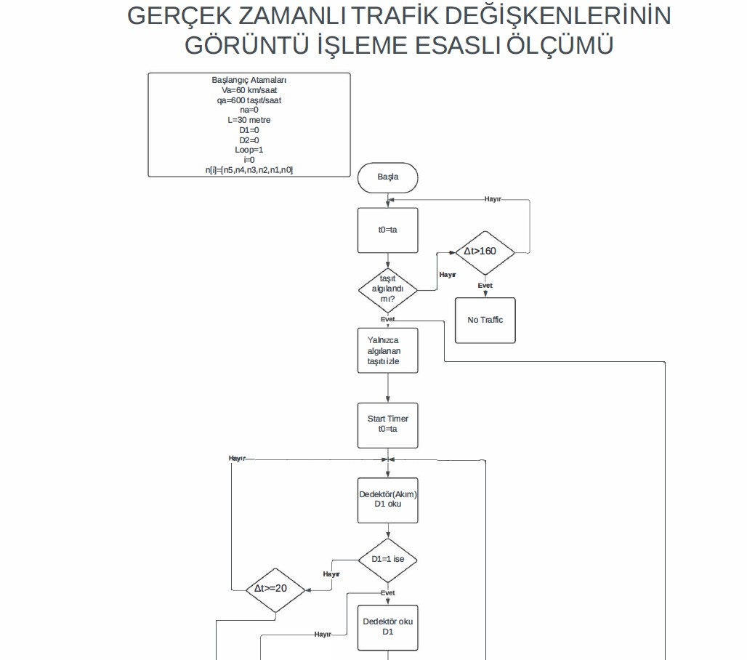

PROJE İÇİN OLUŞTURULAN ALGORİTMA

Slide 9
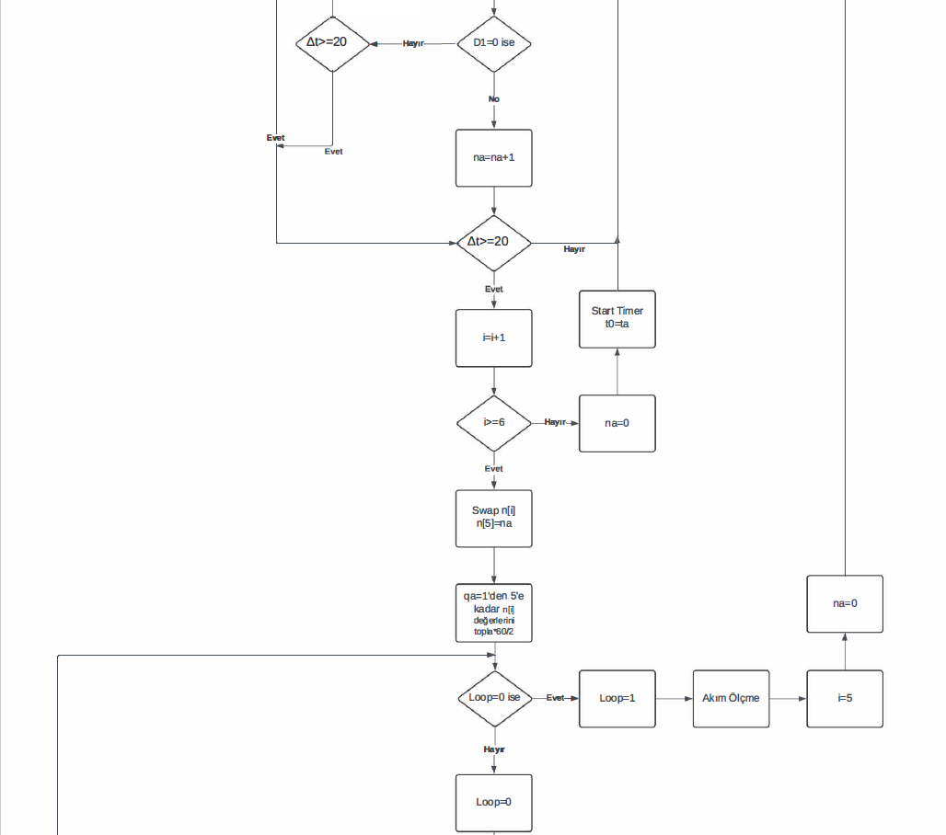
PROJE İÇİN OLUŞTURULAN ALGORİTMA

Slide 10
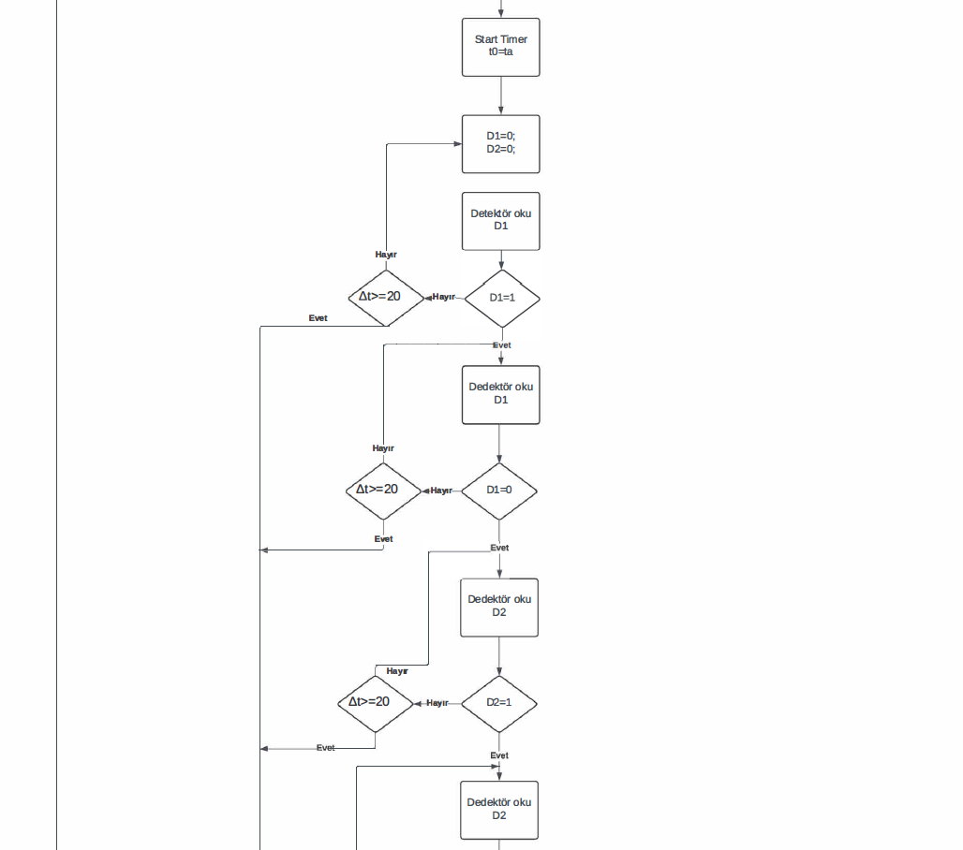
PROJE İÇİN OLUŞTURULAN ALGORİTMA

Slide 11
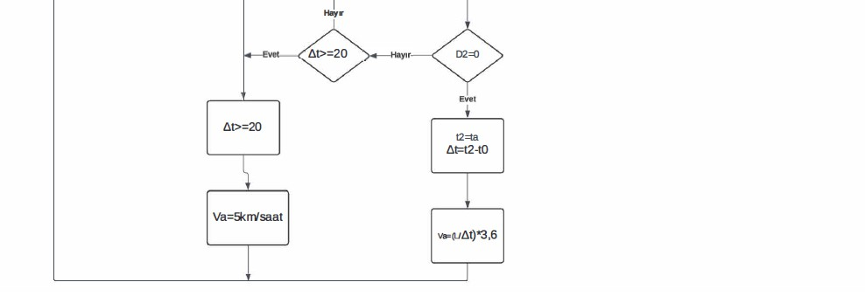
PROJE İÇİN OLUŞTURULAN ALGORİTMA

Slide 12
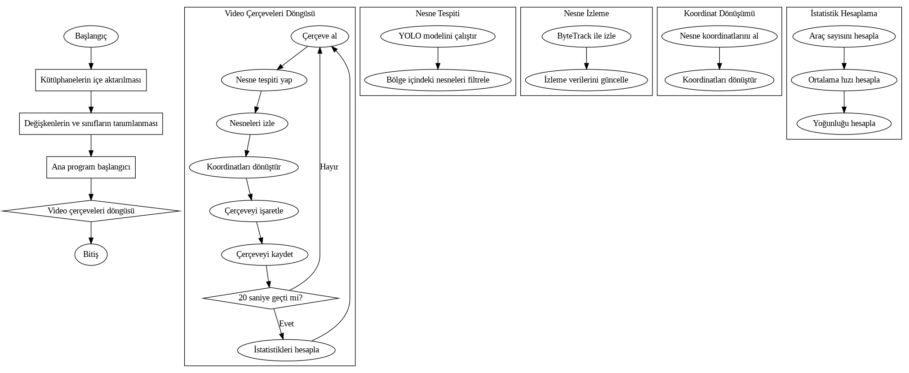
Programda Oluşturduğumuz Algoritma

Slide 13
Programın İşleyişi Hakkında Önemli Bilgiler
Bir otoban üzerindeki araçların trafiğini analiz etmek için kapsamlı bir çözüm sunmaktadır. Programda, video dosyasından aldığımız kareler üzerinde YOLO nesne algılama modeli kullanılarak belirlenen alanda bulunan araçları tespit etmektedir. CPU'da bu programın çok yavaş çalışması sebebiyle CUDA teknolojisini kullanarak paraleleştirme yapılmış ve performans artışı gözlemlenmiştir. 115 ms kare okumadan 15 ms kare okumaya kadar yaklaşık 8 kat hızlanma gözlemlenmiştir. Video akıcılığı gerçeğe çok yakın hale getirilmiştir. Ardından her araç takip edilerek algılanan araçlara etiketler eklenmiştir. Araçların algılanan piksellerine göre her karede kare içine alınmıştır.

Slide 14
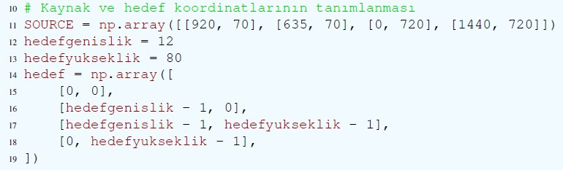
Perspektif Dönüşümü İçin Gereken Parametreler
SOURCE -> Alanı oluşturacak perspektif dönüşümü için kullanılacak dörtgenin köşelerini belirtir.
hedefgenislik ve hedefyukseklik -> Hedef dörtgenin gerçek boyutlarını belirtir.
hedef -> Hedef dörtgenin matris formuna getirir.

Slide 15
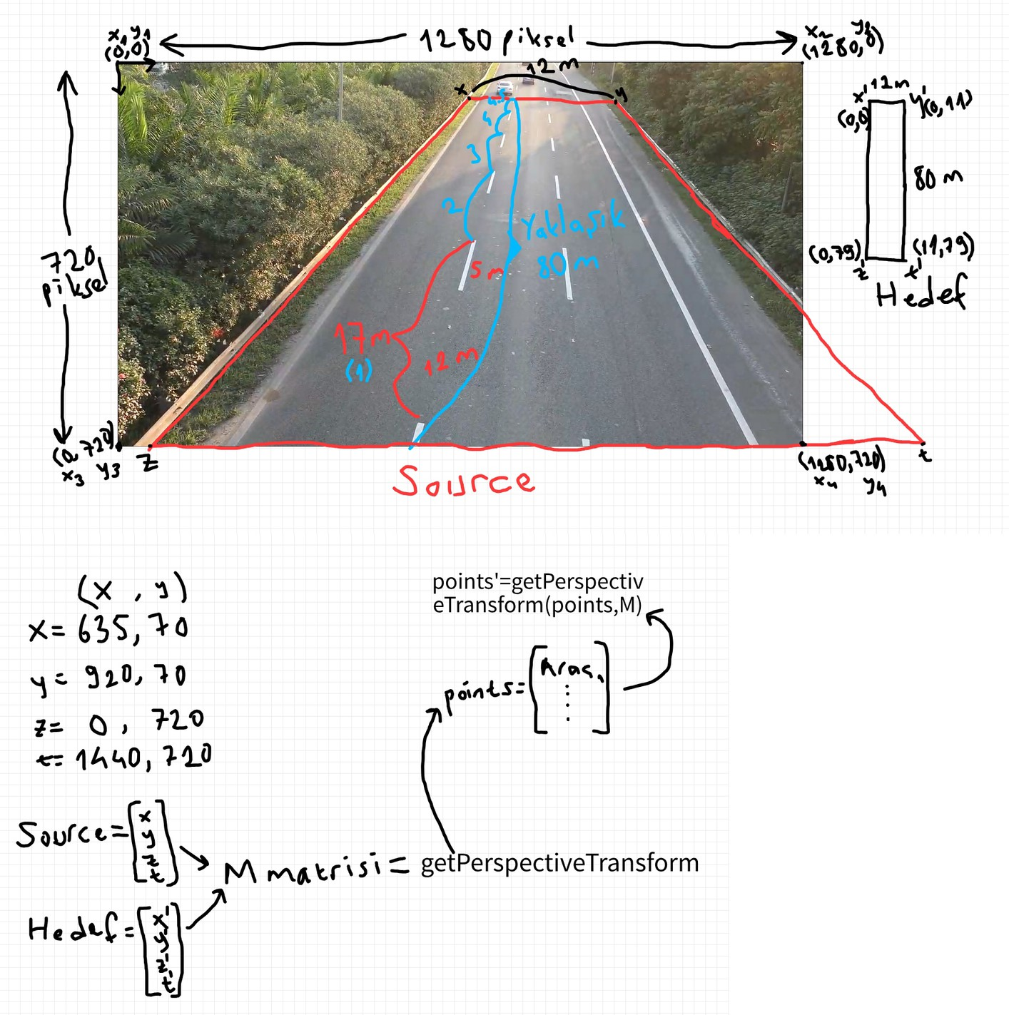
PERSPEKTİF DÖNÜŞÜMÜ

Slide 16
Programın İşleyişi Hakkında Önemli Bilgiler
Programın belirlediğimiz alanın içerisinde perspektiflerine bakılarak kuş bakışı hale getirilip, gerçek yol genişliği ve yüksekliği belirtilerek supervision teknolojisi ile kuş bakışı halinde algılanması arkaplanda matris hesaplamaları yapılmıştır. Bunun yapılmasının sebebi araç ilerledikçe piksel olarak yol küçüldüğü için yanlış hız ölçümü problemlerinin önüne geçmektir. Her aracın alanda geçiş zamanını, alandaki ortalama hızını hesaplamaktadır. Ayrıca, belirli zaman aralıkları(20sn) için geçen araç sayısını, bu 20 saniyede geçen araçların tümünün ortalama alanda bulunma sürelerini, ortalama hızları ve yoğunlukları hesaplayarak bu verileri grafiklerle görselleştirir.

Slide 17
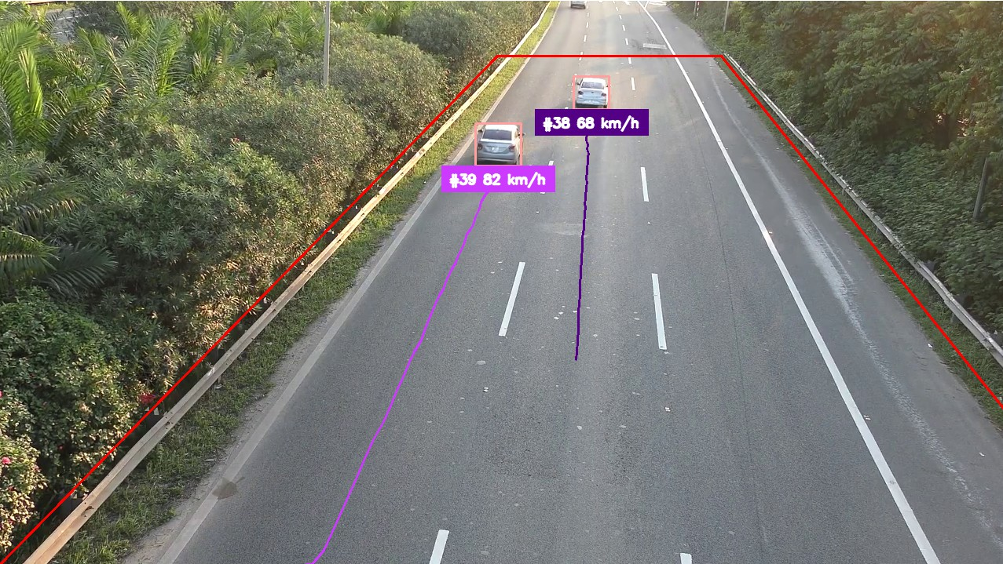
Programın Başlangıç Ekranı

Slide 18
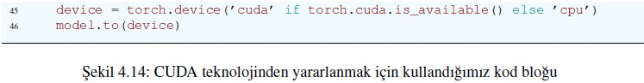
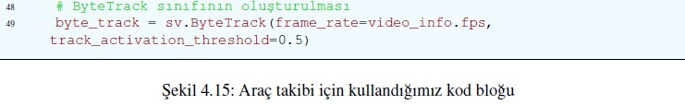
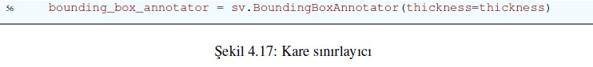
CUDA-ByteTrack-BoudingBox Metodları
CUDA TEKNOLOJİSİNİ KULLANMAK İÇİN
ARAÇ İZLEMESİNİ SAĞLAMAK İÇİN
ARACIN ETRAFINA KARE ÇİZMEK İÇİN

Slide 19

Detections-Trace-Label-PolygoneZone Metodları
ARACI TESPİT ETMEK İÇİN
ARABANIN ARKASINDAN İZ BIRAKMAK İÇİN
ARABANIN ÜZERİNE ETİKET EKLEMEK İÇİN
SINIRLI ALAN BELİRLEMEK İÇİN

Slide 20
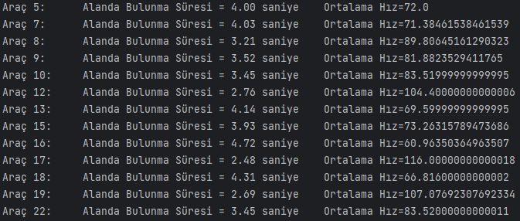
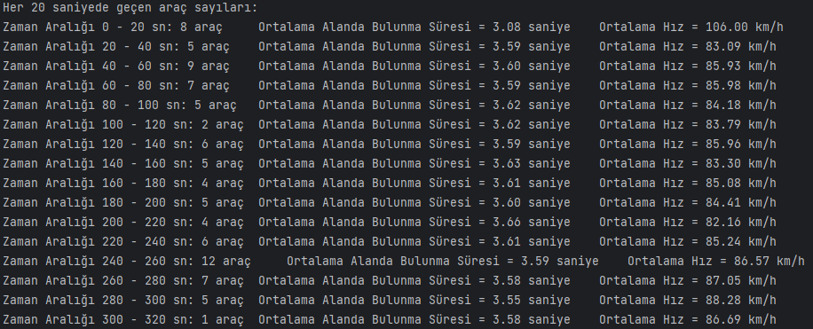
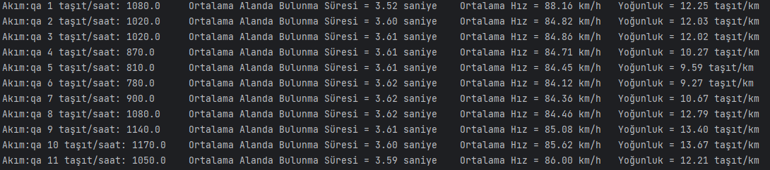
Programın Sonuç Ekranı

Slide 21
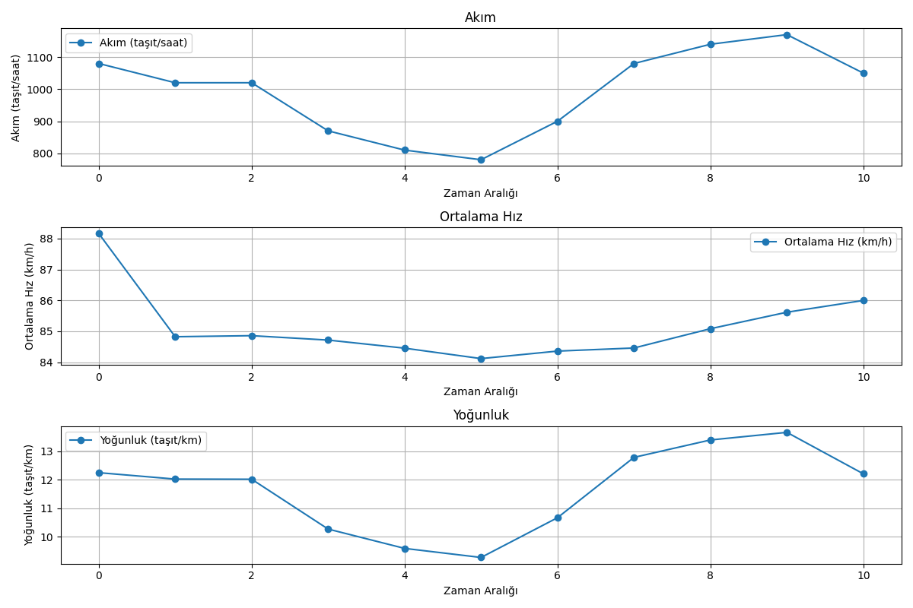
Elde Edilen Verilerin Grafiğe Dönüştürülmesi

Slide 22

Sonuç ve Öneriler
Sonuç olarak Görüntü işleme teknolojisini kullanarak araçların geçiş süreleri, hızları gibi bilgileri toplayıp bundan yararlanarak 20 saniyede bir ölçüm yapılarak bu ölçümler doğrultusunda oran orantılama yapılarak genel trafik yoğunluğu hesaplamayı öngörülebilir hale getirmek hedeflenmektedir.
Programımızı daha stabilize hale getirdiğimizde canlı mobese kaynaklarında denemeler yapılacaktır. En geliştirilmiş versiyonu ortaya çıkarılacaktır. Elde edilen veriler ulaşım bakanlığına önemli katkılar sunacaktır.

